Slide 1
2023

Slide 2
Sujet de qualification des classes de 3e et 2de
(20 questions)

Slide 3
Bonne chance à tous !
A vos stylos,
Prêts,
Partez!
Appuyer sur Entrée pour démarrer le questionnaire minuté

Slide 4
1.
10 secondes
Le quart de 360

Slide 5
2.
15 secondes
70 × 800

Slide 6
3.
15 secondes
Quelle est la somme
des nombres entiers de 1 à 5 ?

Slide 7
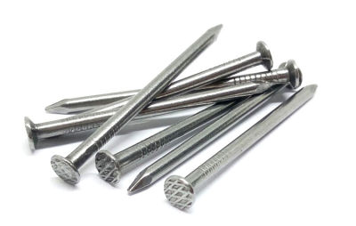
4.
30 secondes
Six clous pèsent 20 grammes,
Combien pèsent quinze clous ?

Slide 8
5.
15 secondes
360 × 0,25

Slide 9
6.
15 secondes
0,35 ÷ 0,1

Slide 10
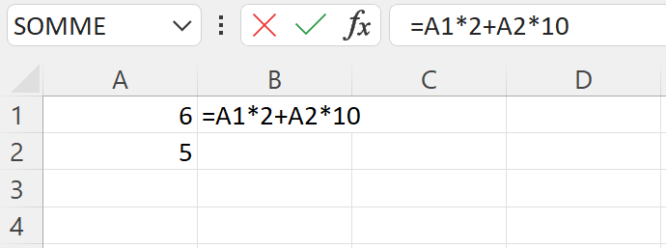
7.
20 secondes
Quelle valeur prend la cellule B1
quand on tape entrée?

Slide 11
8.
30 secondes
L’aire du rectangle est de 2 m².
Quelle est la mesure de sa longueur ?
? m
A = 2 m²
0,2 m

Slide 12
9.
20 secondes
8 × 2,54 × 12,5

Slide 13
10.
30 secondes
Un cycliste roule à 15 km/h
Quelle distance parcourt-il en 20 minutes ?

Slide 14
11.
15 secondes
Convertir 56 grammes
en kilogramme

Slide 15
12.
20 secondes
Combien de secondes
dans une demi-heure ?

Slide 16
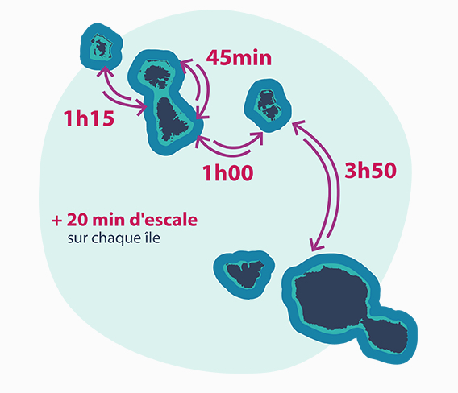
13.
60 secondes
Le bateau arrive à Raiatea à 4h15.
A quelle heure a-t-il quitté Tahiti ?
HUAHINE
RAIATEA
TAHITI
Escale : temps pris pour embarquer ou débarquer des passagers ou des marchandises sur le bateau.
D’après https://www.apetahiexpress.pf

Slide 17
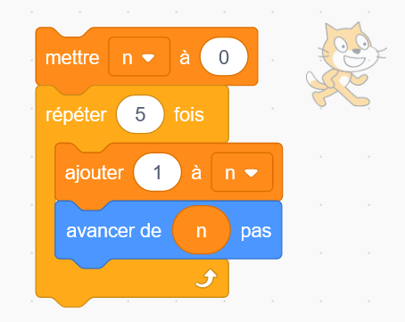
14.
40 secondes
De combien de pas, en tout, le chat avance-t-il ?

Slide 18
15.
15 secondes
4800 - 960

Slide 19
16.
20 secondes
17 sur 20,
ça fait quel pourcentage ?

Slide 20
17.
15 secondes
Quelle est l’écriture décimale de
2023/100 ?

Slide 21
18.
30 secondes
Quel est le prix à payer pour cette planche de surf ?
50 000 xpf
-15%

Slide 22
19.
20 secondes
Convertir un demi mètre cube en litres.

Slide 23
20.
20 secondes
Un triangle rectangle a un angle mesurant 37°.
Combien mesure l’autre angle aigu ?

Slide 24
L’équipe
vous remercie et vous souhaite une bonne fin de journée.

